Slide 1

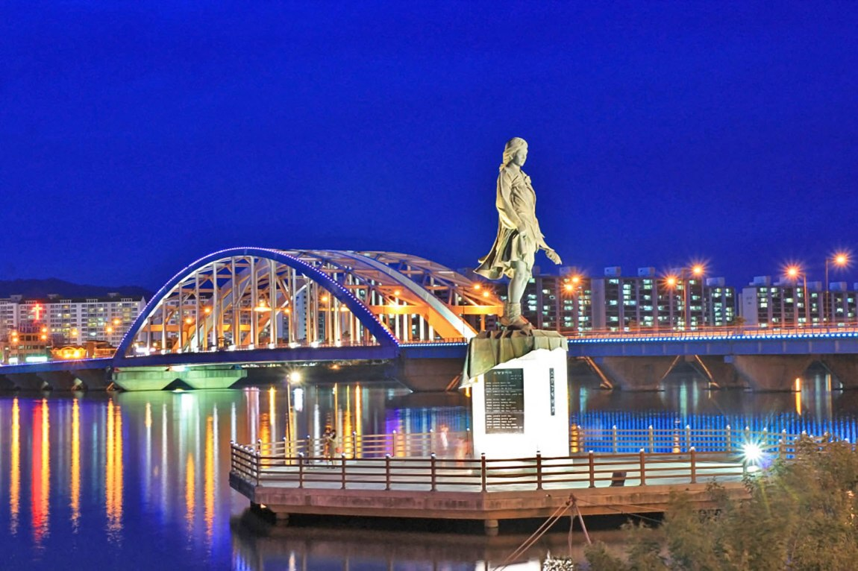
춘천 관광명소 추천 서비스
01 / 문제 인식 및 제안 배경
춘천 관광 산업 홍보 수단의 부재
02 / 아이디어 설명
개념 및 특징
경쟁력 및 실현 가능성
진입 전략 및 마케팅 전략
03 / 향후 계획
04 / 팀 역량
with
05 / Q&A
BIGTATO

Slide 2



01 / 문제 인식 및 제안 배경
이용률 저조
Why?
사용자
미사용자
38%
불충분한 정보
72.5%
UI/UX
속도
광고
2019년 10월 기준
기타
총 다운로드 수 3500만 건
대상 : 강원대학교 학부생 223명 응답
기간 : 2020.08.17 ~ 08.21
조사도구 : 네이버폼 설문지, 강원대학교 커뮤니티, SNS
실제 사용자 수 970만 명
https://wiseapp.co.kr/@fpw919/9

Slide 3

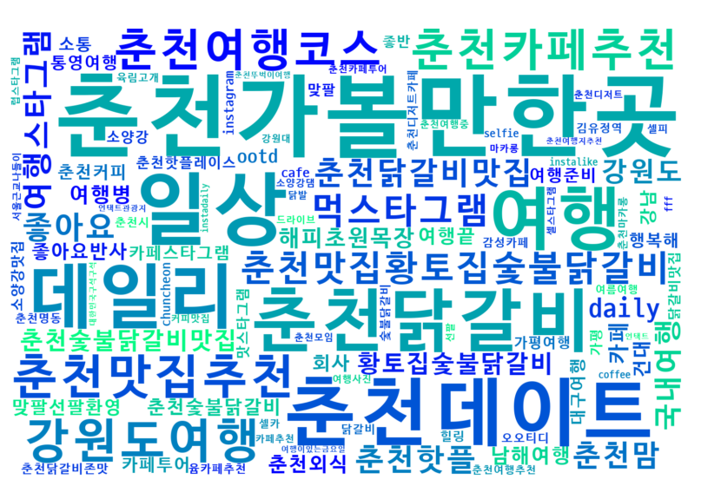

누구나 알 수 있는 여행장소
닭갈비
김유정
소양강
가평

Slide 4

01 / 문제 인식 및 제안 배경
플레이스토어 기준 총 13개의 여행 어플
전국 단위
지역 단위
대동여행지도, 대한민국 구석구석, 두루누비, 램블러, 방방콕콕 우리 어디가?, All Tourmap, 스탬프 팝 등
충북톡톡, 응답하라 경기북부, 맛있는 부산,
한바탕 전주, 여수관광 안내
문제점
불특정 다수에게 테마별/특성별 관광지를 구분하여 추천해주는 시스템이 대부분
어플의 활성화가 낮음
SNS보다 사용자들의 신뢰도가 낮음
어플 사용의 지속성, 사용자 참여도의 문제점을 사용자 데이터를 통해 문제를 해결해야 한다

Slide 5



01 / 문제 인식 및 제안 배경
억 분
추천 알고리즘 적용
2016
2017
2018
유튜브 이용시간

Slide 6


02 / 아이디어 설명
BIGTATO
데이터
수집
방문 통계 및 텍스트 데이터활용 컨설팅 제공
UBCF기반
개인화 추천
방문 유도
제휴 업체
사용자
할인 혜택

Slide 7





02 / 아이디어 설명
개념 및 설명
UBCF란?
User Based Collaborative Filtering
사용자가 좋아할 만한 아이템을 추측해 사용자에게 적합한 특정 항목을 제공하는 것
5
5
구매
구매
A
B
4
4
구매
구매
5
추천
구매

Slide 8


02 / 아이디어 설명
평점 데이터 추출
import pandas as pd
data = pd.read_csv('FullDF_duplicated.csv',encoding='utf-8-sig',index_col=0)
data
data = data.drop('리뷰',axis=1)
df_table = data.set_index(["작성자",'0']).unstack()
df_table
df_table.fillna(0,inplace=True)
from sklearn.metrics.pairwise import cosine_similarity
ibc = cosine_similarity(df_table)
ibc = pd.DataFrame(data=ibc, index=df_table.index, columns=df_table.index)
ibc
def get_item_based_collabor(item):
return ibc[item].sort_values(ascending=False)[:6]
get_item_based_collabor(‘Doh*** ')
data[data['작성자'] == ‘Doh***']
data[data['작성자'] == 'Soo***']
크롤링 (Crawling)
코사인 유사도 (cosine similarity)

Slide 9
02 / 아이디어 설명
크롤링 (Crawling)
코사인 유사도 (cosine similarity)
A
B
Dohe***
Soo***
 | 5
강촌 레일 파크 | 5
평화 소녀상 | 3
강원도 산림 박물관 | 5
춘천 미술관
춘천 미술관
4.0
추천

Slide 10
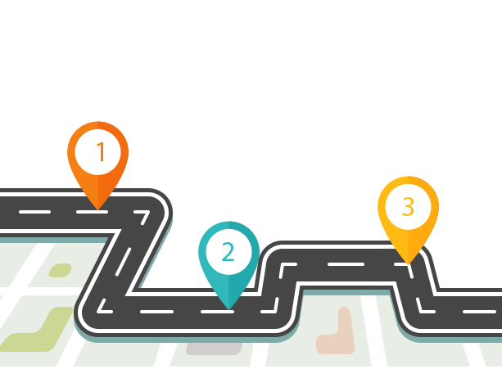

02 / 아이디어 설명
B의 추천 여행 경로
춘천 미술관
강원도 산림 박물관
강촌 레일 파크
Soo***
B

Slide 11


02 / 아이디어 설명
쿠폰, 크레딧 제공
재방문 혜택 제공
어플 설치 및 리뷰 작성
리뷰 작성
초기 설치자
BIGTATO
BIGTATO
서비스를 통해 (재)방문을 유도
선순환 구조 생성 (DLC)
(재)방문 이용자에게 혜택 (쿠폰,크레딧) 제공
데이터 누적

Slide 12


02 / 아이디어 설명
방문 통계 활용 컨설팅 제공
BIGTATO
제휴 업체
유지 및 업그레이드
텍스트 분석
사용자 리뷰
개선 혹은 제거

Slide 13
02 / 아이디어 설명
경쟁력 및 실현가능성
콜드 스타트 (cold start)
협업 필터링 알고리즘을 사용하기 위해서는 기존 데이터가 반드시 필요하기에 아무런 행동이 기록되지 않은 신규 사용자에게는 어떠한 아이템도 추천할 수 없다.
콜드 스타트란 이러한 상황을 일컫는 말로 ‘새로 시작할 때의 곤란함’을 의미
초기의 데이터 수집 여부가 사업 실현 가능성에 가장 중요
기 사용자를 강원대학교 학생 및 교직원으로 설정하면 가능성을 높일 수 있을 것입니다. 실제 리뷰와 사용자들의 정보를 확인할 수 있다면 사용성과 신뢰성에 있어서도 강점을 가질 수 있습니다.

Slide 14


02 / 아이디어 설명
경쟁력 및 실현가능성
케즘 이론 (Chasm Theory)
케즘
첨단 기술 제품 또는 혁신제품이 개발되면 소수의 혁신적 성향의 소비자들이 지배하는 초기 시장에서 주류시장으로 진화하는 과정 중 일시적으로 수요가 정체하거나 후퇴하는 단절 현상
혁신 수용 주기
초기 사용자
세분 시장을 공략하여 데이터를 충분히 수집 후 주류시장으로 진출

Slide 15


02 / 아이디어 설명
초기 데이터 수집 전략
주 수요계층
성별 분포
연령별 분포
여자
41.7%
20대
24.3%
대학생
교직원
남자
58.3%
30대
24.4%
초기 사용자로 설정

Slide 16


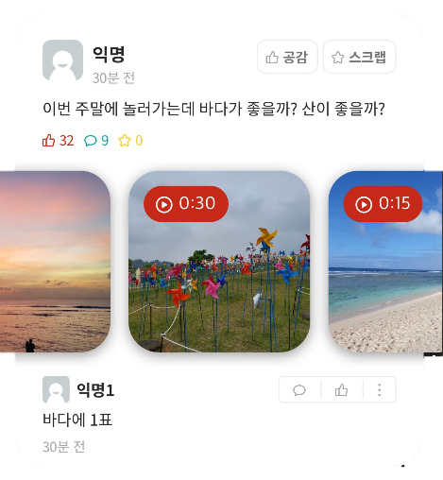
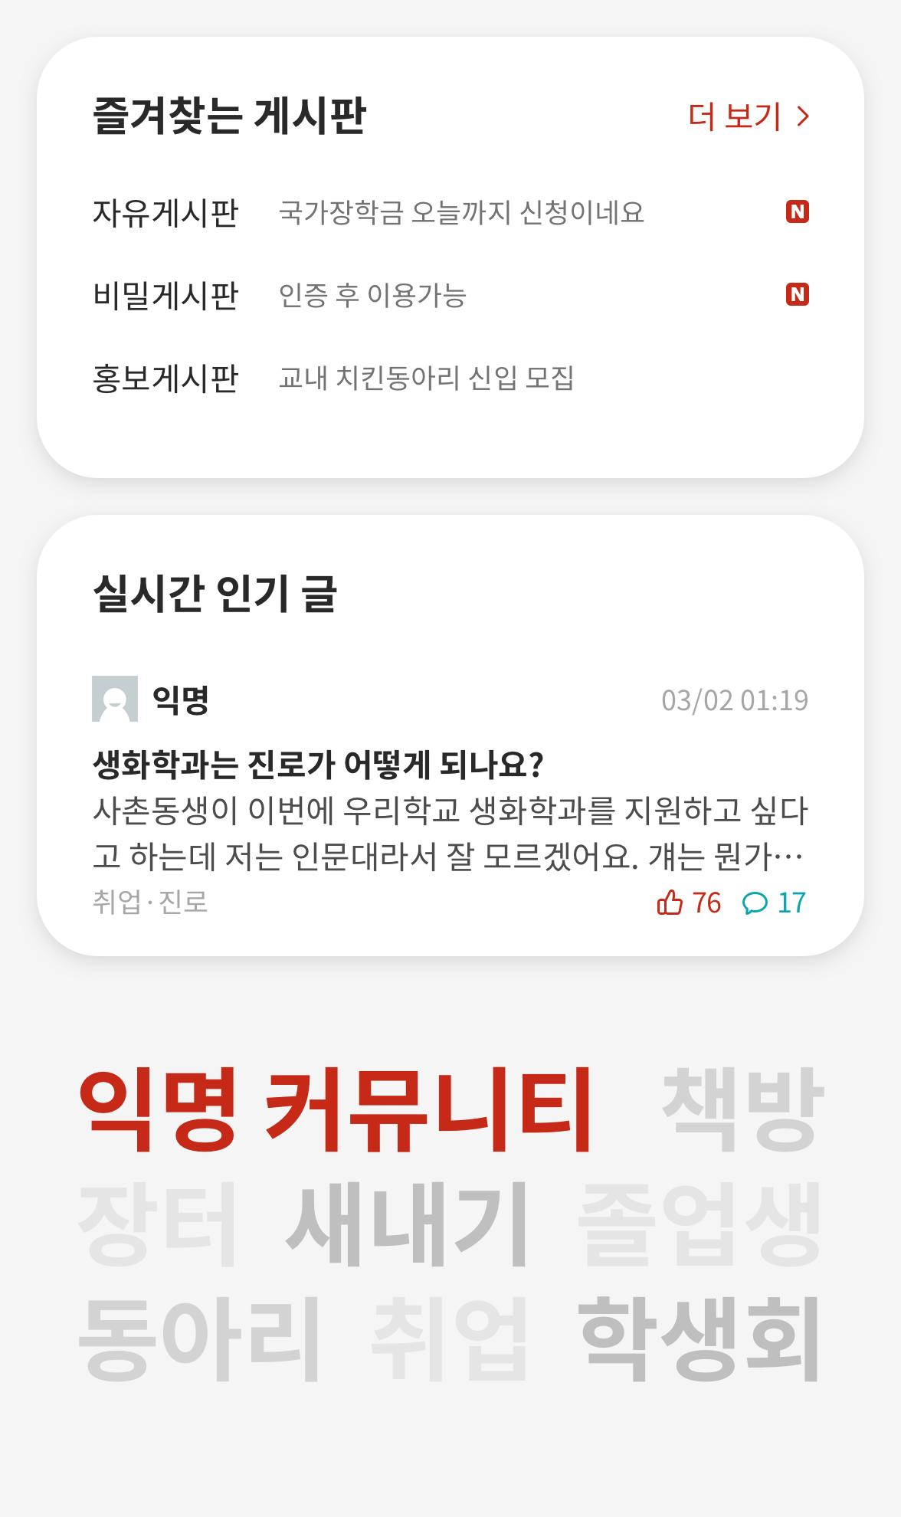
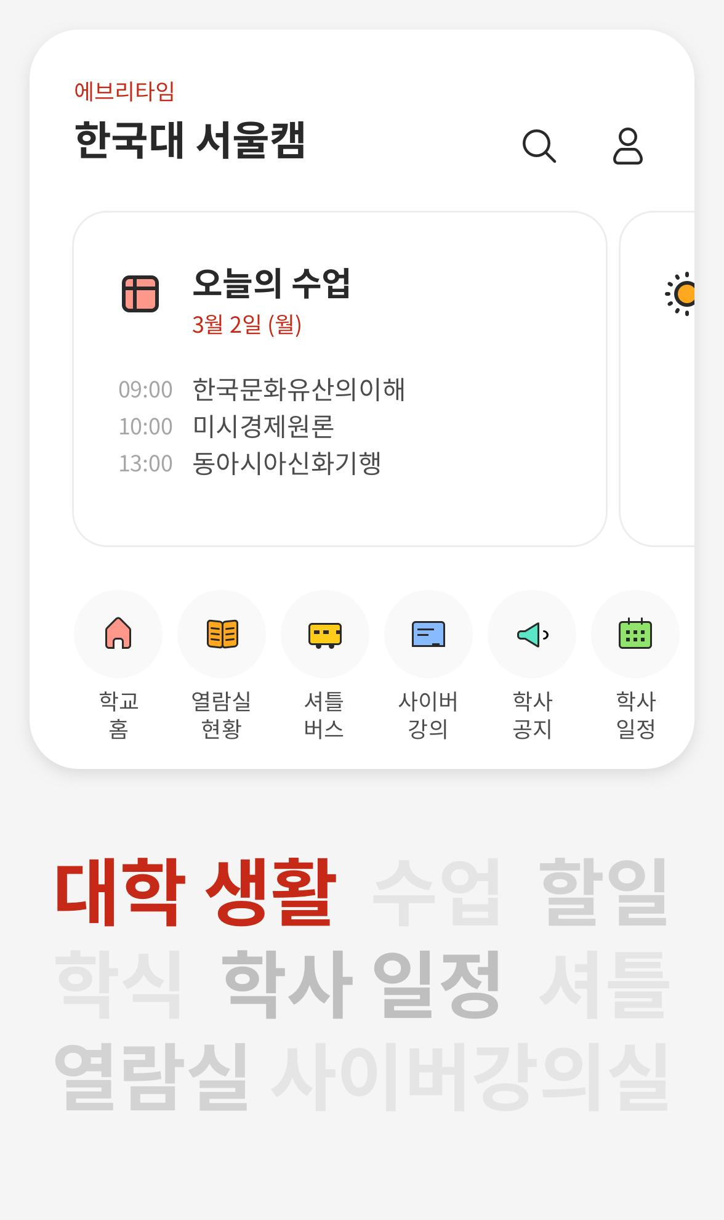
02 / 아이디어 설명
진입 및 마케팅 전략
에브리타임
리뷰 게시판
배너 광고
춘천 여행

Slide 17


03 / 향후 계획
향후 목표
유의미한 추천 시스템을 위해 관광명소 별 평점 데이터 100개 이상 수집
 | 2021 | 2022 | 2023
 | 월간 100개 이상 데이터 수집
누적 데이터량 | 1,200↑ | 2,400↑ | 4000↑
다운로드 수 | 1500↑ | 3000↑ | 5000↑
실시간 번역 서비스
구글 어시스턴트와 연동하여 해외방문객들에 대한 편의성 제공
언택트 (untact)
이전 관광지를 바탕으로 VR 서비스 시행해서 방문 유도

Slide 18

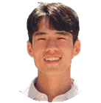
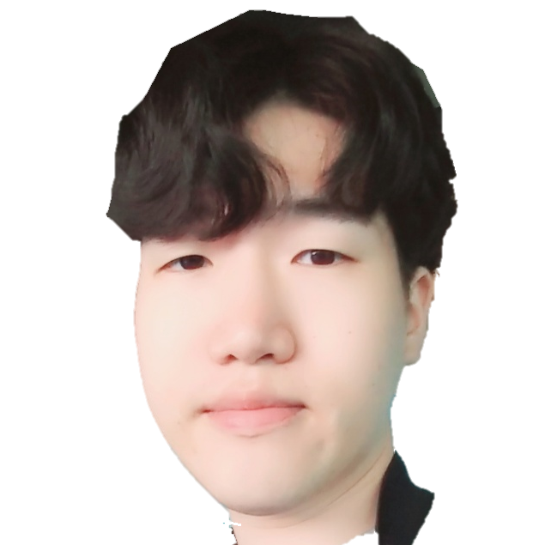
04 / 팀 역량
경로(코스) 최적화
텍스트 마이닝
추천 알고리즘 개발
공통 경력
강원대 경영학과 재학
물류 아이디어 경진대회 최우수상
헬로 스타트업 본선
물류산업진흥재단(KLIP)
창업인큐베이팅 센터 수료
유통관리사
SQLD 보유
SQLD
물류관리사
여기,오늘 인턴 근무
컴퓨터 활용능력 1급 보유
K 스타트업 U300 선정
컴퓨터 활용능력 1급
UNIST 빅데이터분석 대회 장려상
제주무역 Idea&Case Competiton 최우수상
청년의 날 스타트업 경진대회 우수상
한국사 1급
POP 컨설팅 인턴 근무
ISO 내부 심사원 교육 과정 수료
보유
BIGTORY 4기 수료
스타트업 RPG 우수상
데이터사이언스 복수전공
정보통계학과 복수전공
창업동아리 (현재)

Slide 19
감사합니다

Slide 20
Q&A

